Slide 1
Diplomado de Extensión en IA Generativa para Organizaciones Modulo 5, Clase 5:
Estrategía y cierre

Slide 2
FEN · Universidad de Chile
IA Generativa para Organizaciones
“GenAI, consideraciones estratégicas”
Notes:
Cinco preguntas. Ninguna es técnica. Si las contestas bien, la arquitectura sale casi sola; si las contestas mal, ninguna arquitectura te salva.

Slide 3
FEN · Universidad de Chile
IA Generativa para Organizaciones
GenAI, consideraciones estratégicas
Cinco preguntas
¿Dónde es complementario?
¿Qué necesita?
LLMs — ¿Cuál es su valor?
¿Dónde lo uso?
¿Dónde es suplementario?
Notes:
Este mapa vuelve tres veces. Es la única estructura del deck: cada vez que aparece, señala en qué rama estamos. Ninguna de las cinco preguntas se responde con un benchmark.

Slide 4
FEN · Universidad de Chile
IA Generativa para Organizaciones
GenAI, consideraciones estratégicas
¿Cuál es su valor?
¿Dónde es complementario?
¿Qué necesita?
LLMs — ¿Cuál es su valor?
¿Dónde lo uso?
¿Dónde es suplementario?
Notes:
Empezamos por la única pregunta que la mayoría se salta.

Slide 5
FEN · Universidad de Chile
IA Generativa para Organizaciones
GenAI, consideraciones estratégicas · ¿Cuál es su valor?
Reducir el costo de:
entender y generar texto lógico en base a un contexto.
Notes:
Eso es todo. No «inteligencia», no «razonamiento»: reducción del costo marginal de una operación específica. Todo lo que sigue es una consecuencia de esa frase. Si un caso de uso no se puede escribir así, probablemente no es un caso de uso de LLM.

Slide 6
FEN · Universidad de Chile
IA Generativa para Organizaciones
GenAI, consideraciones estratégicas
¿Suplementario o complementario?
¿Dónde es complementario?
¿Qué necesita?
LLMs — ¿Cuál es su valor?
¿Dónde lo uso?
¿Dónde es suplementario?
Notes:
Volvemos al mapa: ahora las dos ramas verticales — dónde reemplaza la tarea y dónde amplifica a quien la hace.

Slide 7
FEN · Universidad de Chile
IA Generativa para Organizaciones
GenAI, consideraciones estratégicas
Suplementario vs. complementario
¿Dónde es suplementario?
¿Dónde es complementario?
Procesamiento repetitivo
Procesos creativos
Lógicas simples
Lógicas complejas
+Potencia ⇒ +Suplementariedad
Notes:
Suplementario = reemplaza la tarea. Complementario = amplifica a quien la hace. La línea de abajo es la que importa: cada salto de modelo mueve trabajo desde la columna derecha a la izquierda. Lo que hoy diseñas como copiloto, en dos versiones más puede correr solo — así que diseña la frontera como un parámetro, no como una constante.

Slide 8
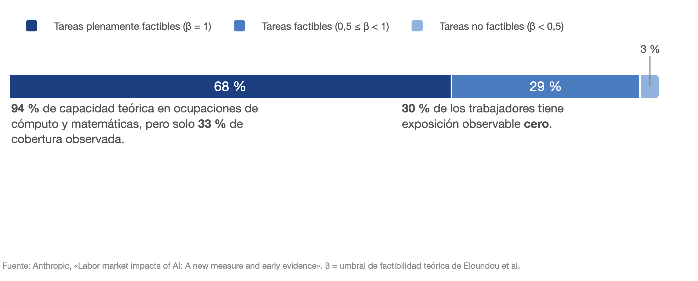
FEN · Universidad de Chile
IA Generativa para Organizaciones
GenAI, consideraciones estratégicas
¿Cuanto es el potencial?
La brecha entre «se puede» y «se hace» es donde vive la estrategia.
Notes:
Cifras: 97 % del uso observado cae en tareas teóricamente factibles; 68 % en plenamente factibles y solo 3 % en no factibles. En cómputo y matemáticas la capacidad teórica es 94 % pero la cobertura observada 33 %. 30 % de los trabajadores tiene exposición observable cero. — Dos lecturas opuestas y las dos correctas. Optimista: el modelo se usa casi siempre donde efectivamente puede. Pesimista: la capacidad teórica va muy por delante del uso real, incluso en la ocupación más expuesta del planeta. Ese delta de 94 a 33 no es un problema de modelo: es de contexto, de datos y de organización — exactamente el argumento del resto de la clase.

Slide 9
FEN · Universidad de Chile
IA Generativa para Organizaciones
GenAI, consideraciones estratégicas
¿Qué necesita? ¿Dónde lo uso?
¿Dónde es complementario?
¿Qué necesita?
LLMs — ¿Cuál es su valor?
¿Dónde lo uso?
¿Dónde es suplementario?
Notes:
Última vuelta al mapa: las dos ramas horizontales — los insumos y los puntos de despliegue.

Slide 10
FEN · Universidad de Chile
IA Generativa para Organizaciones
GenAI, consideraciones estratégicas
Qué necesita, dónde lo uso
¿Qué necesita?
¿Dónde lo uso?
Cómputo
Interfaces
Backend
· Voz
Datos (aka CONTEXTO):
· Front
· No muchos, los correctos
Canales de comunicación
· Alto ratio de información/token
· Llegada a clientes
· Alta disponibilidad
· Entendibles para humanos
Notes:
«Entendibles para humanos» es el criterio más subestimado de la lista: si una persona no puede auditar el contexto que le pasas al modelo, tampoco vas a poder depurar el resultado. Y «alto ratio de información por token» es la versión económica de lo mismo: no se trata de meter más, se trata de que cada token cargue información.

Slide 11
FEN · Universidad de Chile
IA Generativa para Organizaciones
“¿Dónde está la industria?”
Notes:
Cambiamos de registro: del marco a la evidencia. Y antes de la primera cifra, la advertencia sobre de dónde salen.

Slide 12
FEN · Universidad de Chile
IA Generativa para Organizaciones
¿Dónde está realmente la industria?
Fuentes a revisar
Fuente
N
Campo
NVIDIA · State of AI in Financial Services: 2026 Trends (6.ª ed.)
839
ago–sep 2025
NVIDIA · Healthcare and Life Sciences: 2026 Trends
>600
ago–sep 2025
NVIDIA · Retail and CPG: 2026 Trends (3.ª ed.)
no revelado
ago–sep 2025
Anthropic + Material · The 2026 State of AI Agents Report
>500 (EE.UU.)
fines 2025
Anthropic Economic Index
1 M + 1 M conversaciones
nov 2025
McKinsey · State of AI trust in 2026 · MIT NANDA · The GenAI Divide
—
2025–26
Notes:
Esto no es pedantería metodológica: es la diferencia entre usar una encuesta como brújula y usarla como censo. La mitad de estos informes los publica quien vende la infraestructura, y aun así son la mejor evidencia disponible — hay que leerlos con eso puesto. Dato de color: el informe de servicios financieros dice «al 65 %, más de dos tercios de los encuestados». 65 no es más de dos tercios. Uso los números; no las frases.

Slide 13
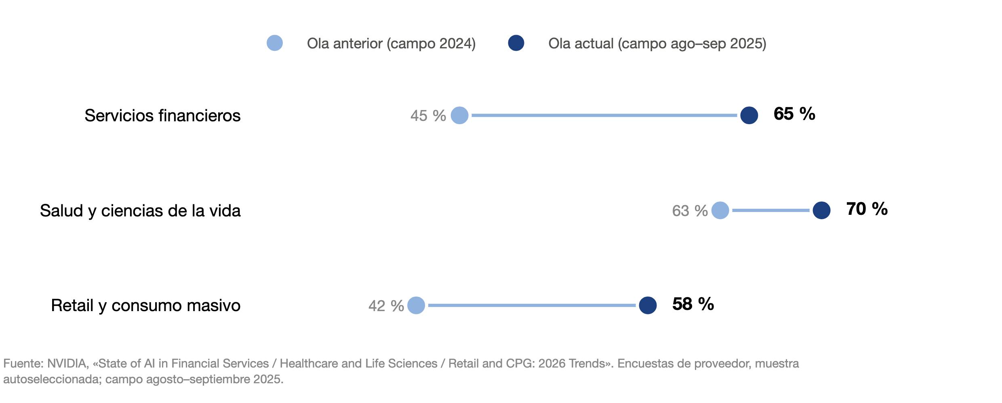
FEN · Universidad de Chile
IA Generativa para Organizaciones
¿Dónde está realmente la industria?
La era piloto terminó
En servicios financieros, el «evaluando» cayó de 50 % a 24 %: los pilotos se drenan hacia producción.
Notes:
Cifras: uso activo — financieros 45→65 %, salud 63→70 %, retail 42→58 %. Empresas grandes (1.000+): 76 %. Sigue habiendo 11 % que no usa ni piensa usar. — El dato importante no es el 65: es el 24. Los pilotos se están drenando hacia producción en vez de multiplicarse. Cuando la etapa de evaluación se reduce a la mitad mientras el uso activo sube veinte puntos, el embudo está avanzando, no llenándose. Si tu organización sigue abriendo pilotos al mismo ritmo que hace dos años, está una ola atrás.

Slide 14
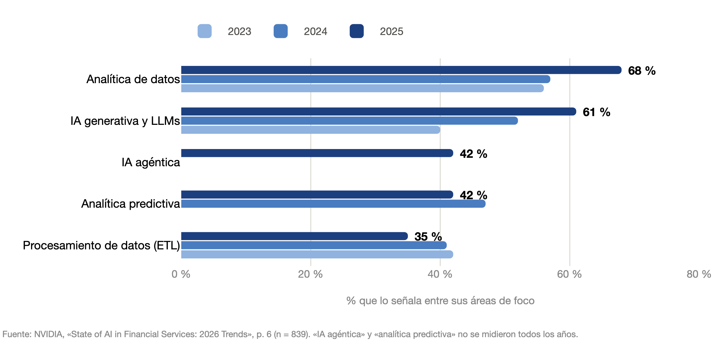
FEN · Universidad de Chile
IA Generativa para Organizaciones
¿Dónde está realmente la industria?
En qué se está usando
Notes:
Cifras (áreas de foco FS 2023/24/25): analítica de datos 56/57/68 · GenAI y LLMs 40/52/61 · IA agéntica —/—/42 · analítica predictiva —/47/42 · ETL 42/41/35. — Dos movimientos en direcciones opuestas. El trabajo de datos sube once puntos en un año; el de plomería de datos baja. No es que la plomería dejó de importar: se está automatizando o externalizando, y la atención se corrió hacia arriba en la pila. La IA agéntica aparece en el ranking el primer año que se pregunta por ella, ya en el tercer lugar.

Slide 15
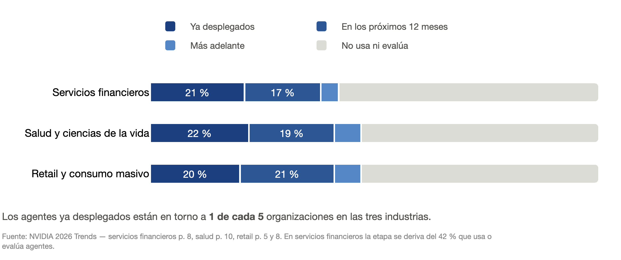
FEN · Universidad de Chile
IA Generativa para Organizaciones
¿Dónde está realmente la industria?
Agentes: Uso incipiente pero acelerado
Notes:
Cifras: usa o evalúa agentes — 42 % financieros, 47 % salud, 47 % retail. Ya desplegados: 21/22/20 % — 1 de cada 5 en todas. En retail la adopción agéntica es mayor en empresas chicas (54 %) que grandes (40 %). — Que tres industrias con regulaciones, márgenes y culturas completamente distintas lleguen al mismo 20 % desplegado dice que el cuello de botella no es sectorial: es la misma barrera en todas partes — contexto, datos, gobierno. Y el dato de las empresas chicas de retail rompe la intuición de que esto es un juego de escala: los agentes son un multiplicador de capacidad para quien no tiene gente, lo que corta en las dos direcciones competitivas.

Slide 16
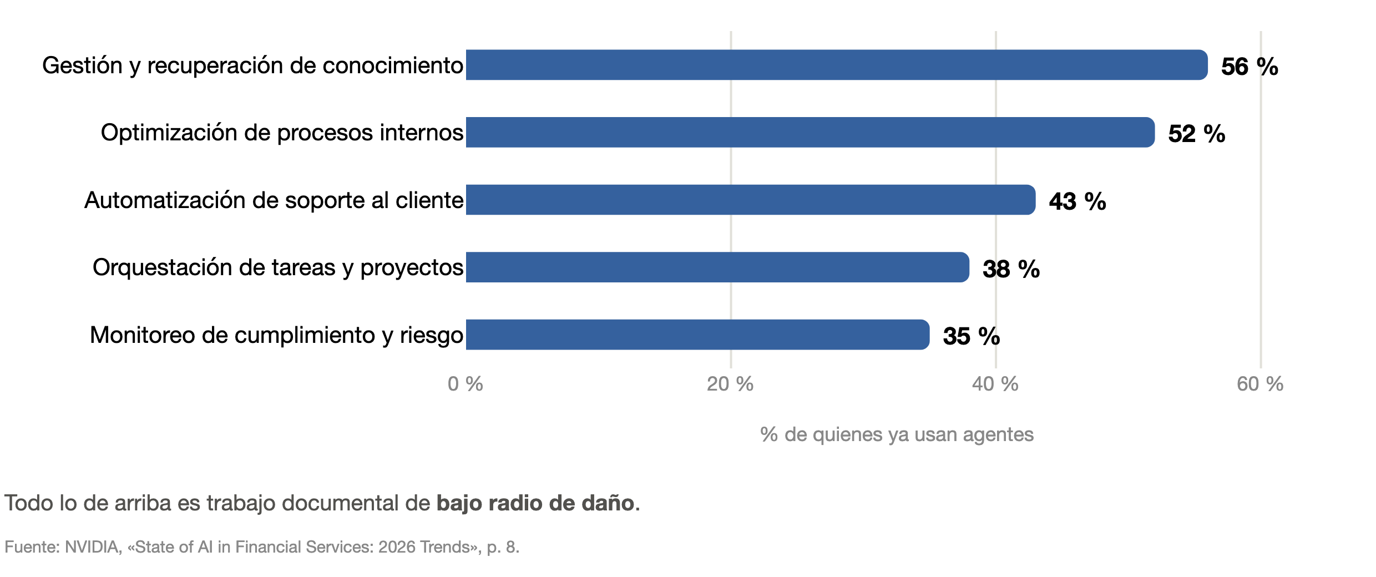
FEN · Universidad de Chile
IA Generativa para Organizaciones
¿Dónde está realmente la industria?
Agentes: para qué sirven hoy
Notes:
Cifras (flujos con agentes, FS): gestión de conocimiento 56 % · procesos internos 52 % · soporte al cliente 43 % · orquestación de tareas 38 % · cumplimiento y riesgo 35 %. — Miren el patrón, no las cifras: todo es trabajo documental de bajo radio de daño. Nadie empezó por decisiones de inversión ni por el cliente sin supervisión. Y el cumplimiento en el quinto lugar es la sorpresa agradable — el área que uno esperaría más reticente es donde el trabajo es más estructurado y auditable, o sea el mejor terreno posible para un agente.

Slide 17
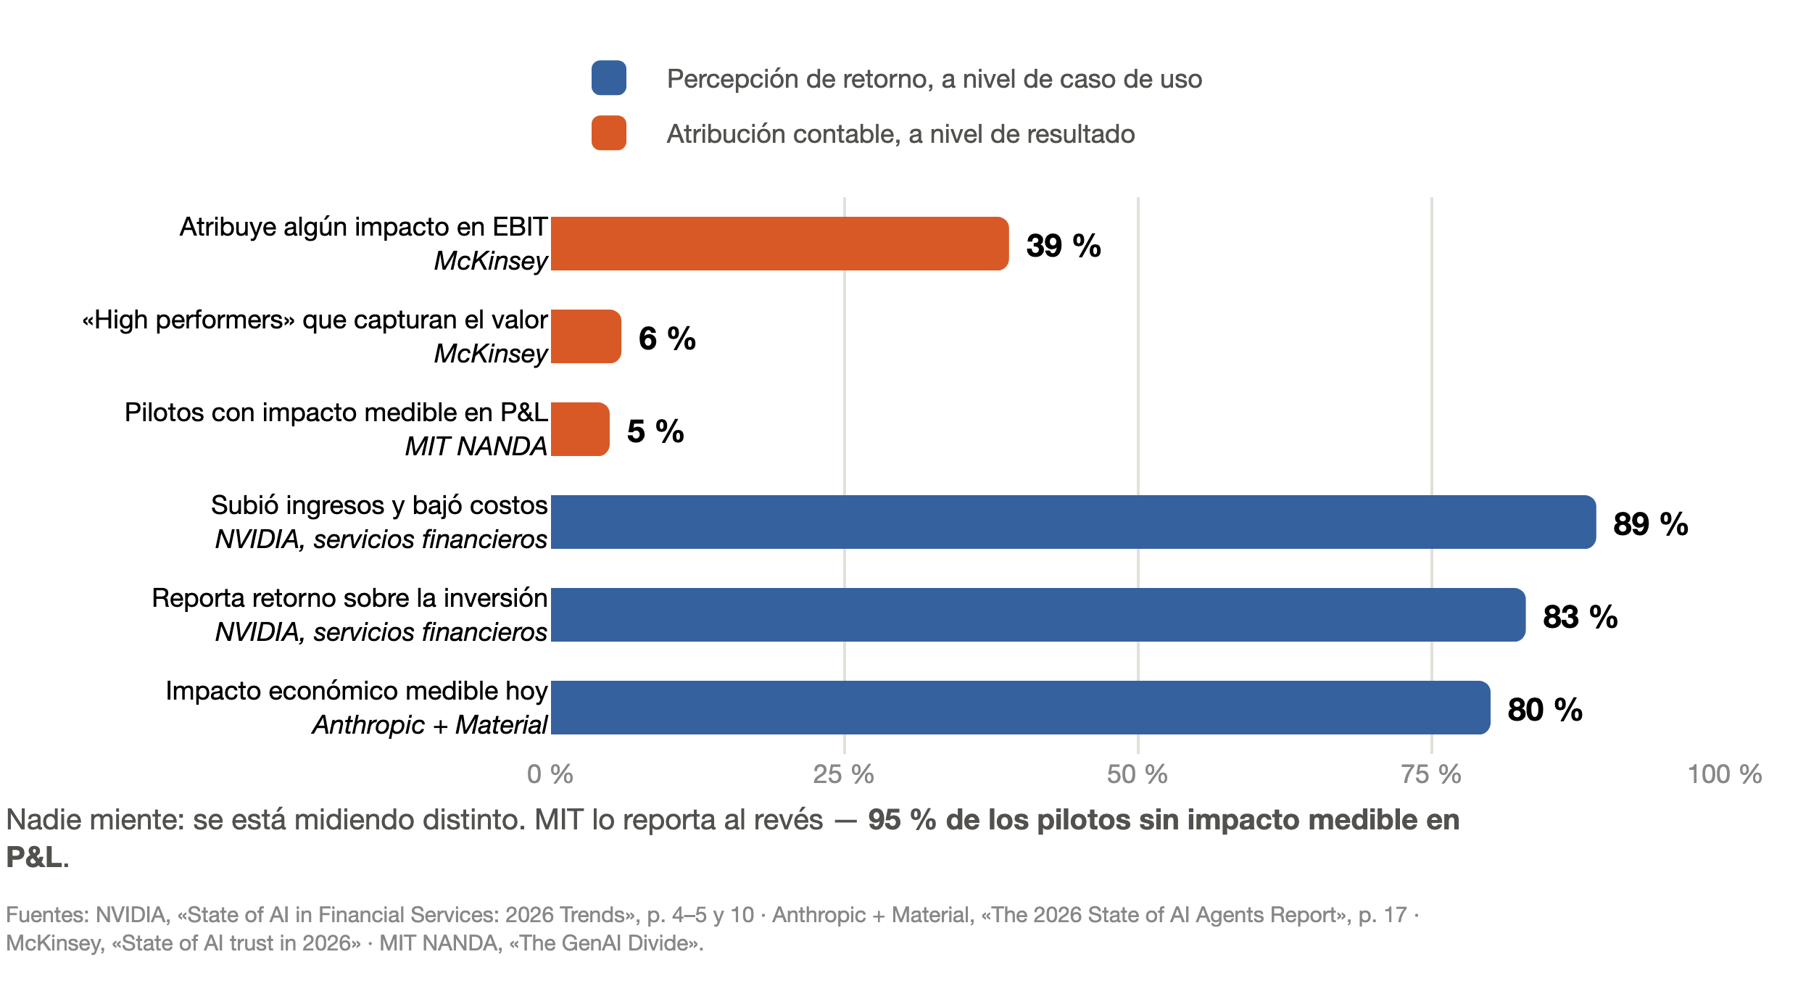
FEN · Universidad de Chile
IA Generativa para Organizaciones
¿Dónde está realmente la industria?
¿Hay valor en la IA?, 2 dimensiones
Notes:
Este es el slide más importante del acto. La tentación es elegir el número que te conviene: el 80 % si vas a pedir presupuesto, el 95 % si te quieres oponer. Ninguna de las dos es honesta. Un dueño de caso de uso que ve su proceso mejorar reporta retorno con razón; un CFO que busca la mejora en el EBIT consolidado no la encuentra, también con razón — porque está diluida en doce iniciativas de las cuales ninguna mueve la aguja sola (12 casos de uso distintos sacaron ≥10 % cada uno en «mayor ROI»). Conclusión práctica: no construyas el business case sobre un moonshot, e instrumenta la medición al nivel donde vas a tener que defenderla.

Slide 18
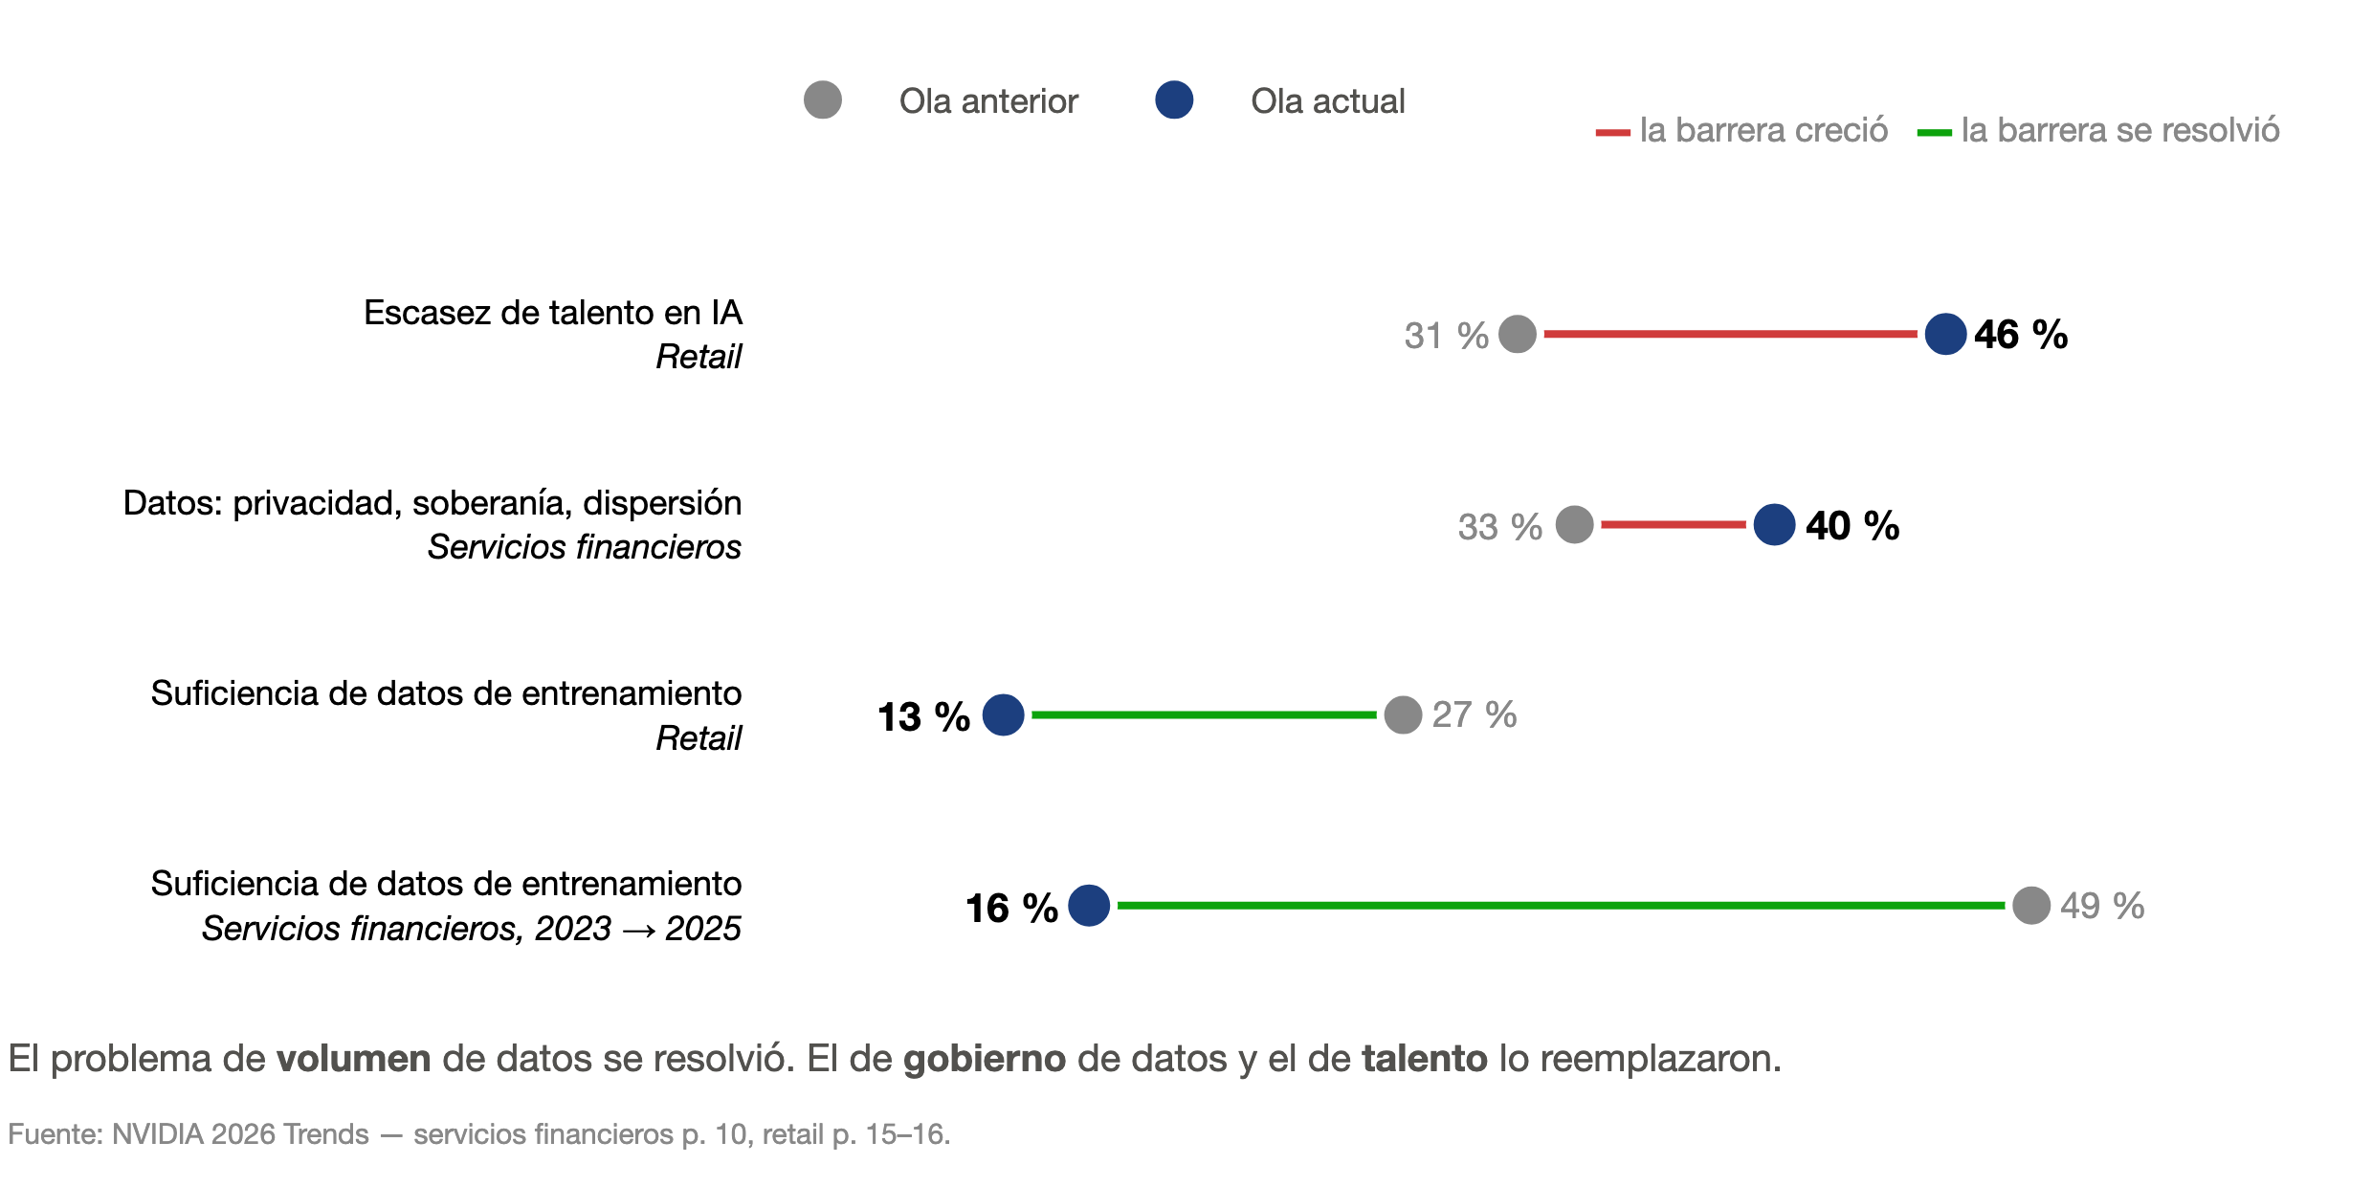
FEN · Universidad de Chile
IA Generativa para Organizaciones
¿Dónde está realmente la industria?
El cuello de botella se movió
Notes:
Cifras: suficiencia de datos de entrenamiento en FS 49 % (2023) → 31 → 16 %. Datos (privacidad, soberanía, dispersión): 33 → 40 %. Talento en retail: 31 → 46 %, hoy la barrera n.º 1. En salud depende del tamaño: presupuesto 40 % en chicas vs. 20 % en grandes; gobierno de datos 39 % y regulación 37 % en grandes. — El problema de volumen de datos se resolvió. Lo reemplazaron dos cosas que no se compran con presupuesto: gobierno de datos y personas. Y el dato clave: la falta de expertos la reportan 39 % de quienes todavía evalúan y solo 24 % de quienes ya operan. La brecha de talento se siente más grande antes de escalar que después — no es que los maduros contrataron mejor, es que aprendieron haciendo. Esperar a tener el equipo perfecto es la forma más segura de no tenerlo nunca.

Slide 19
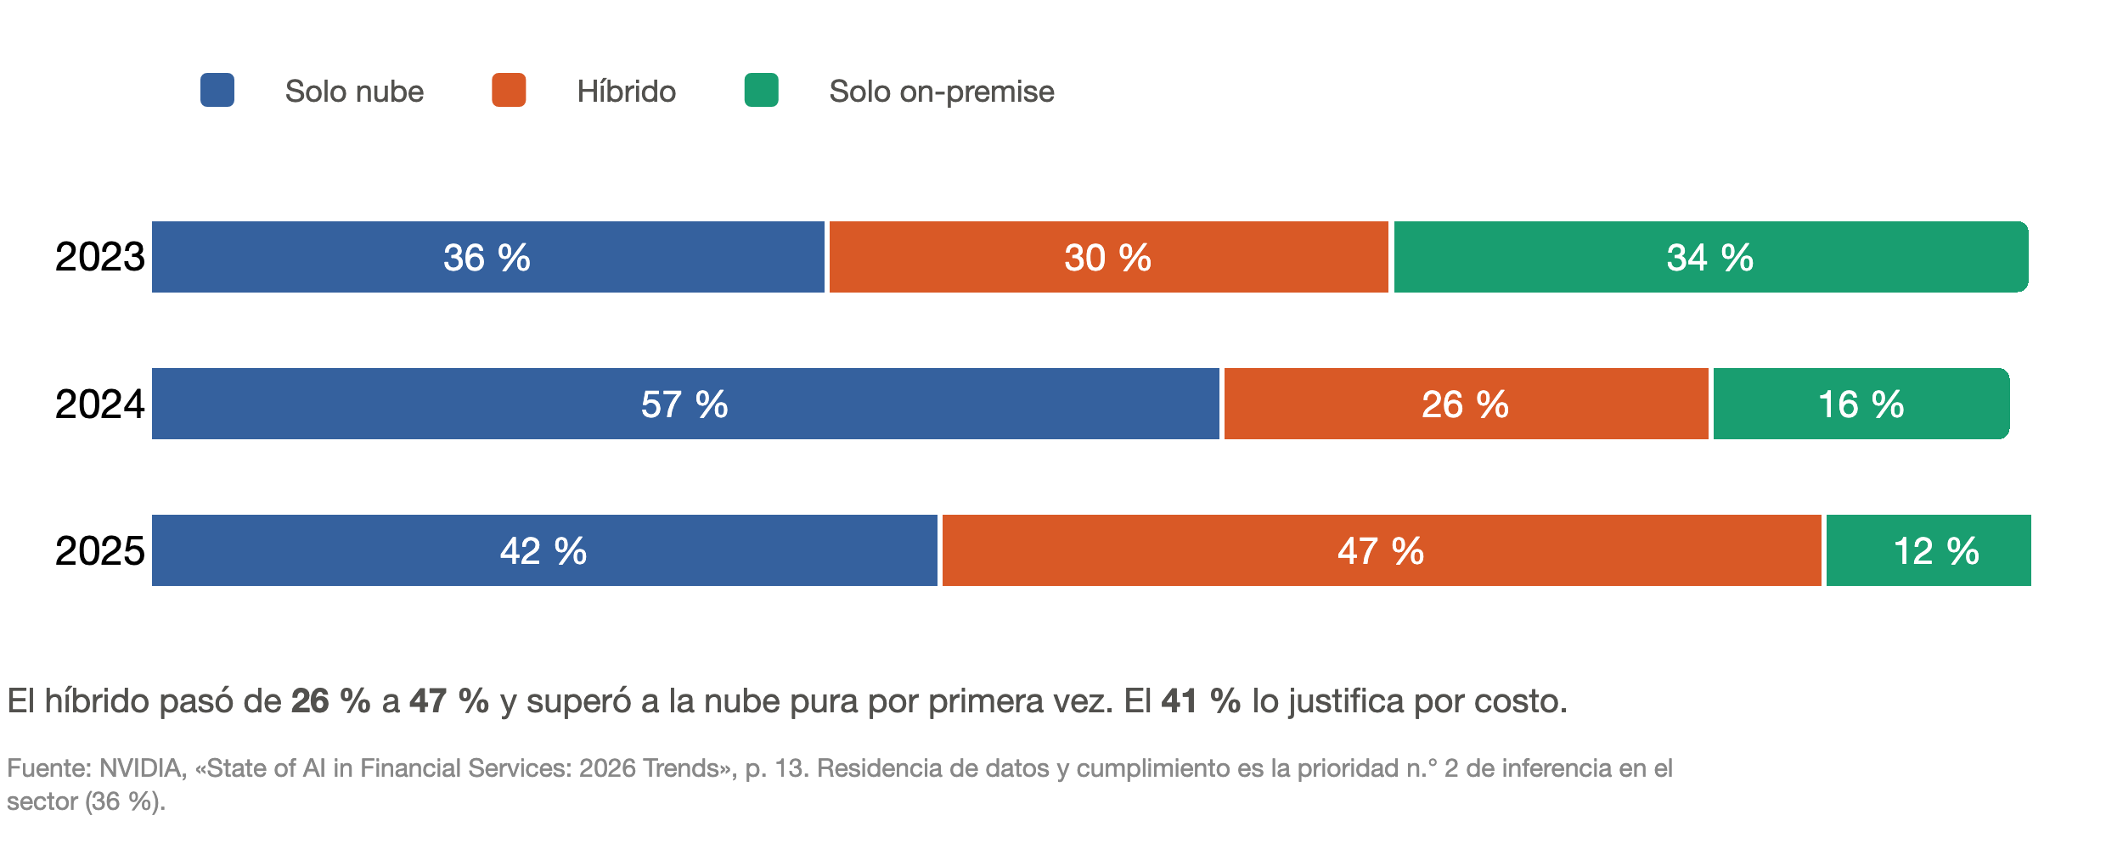
FEN · Universidad de Chile
IA Generativa para Organizaciones
¿Dónde está realmente la industria?
Dónde se ejecuta
Notes:
Cifras (FS, solo nube / híbrido / solo on-premise): 2023 36/30/34 · 2024 57/26/16 · 2025 42/47/12. El híbrido pasó de 26 % a 47 % y superó a la nube pura por primera vez. 41 % lo justifica por costo; residencia de datos y cumplimiento es la prioridad n.º 2 de inferencia (36 %). — El péndulo. En 2024 todo iba a la nube; en 2025 el híbrido la superó. Y ojo con la razón: no es principalmente regulatoria, es económica — optimizar costos por tipo de carga. Para una administradora regulada, la lectura es directa: «todo en la nube para siempre» ya es la posición minoritaria del sector, y tener una historia de dónde corre cada carga es parte de la estrategia, no un detalle de infraestructura.

Slide 20
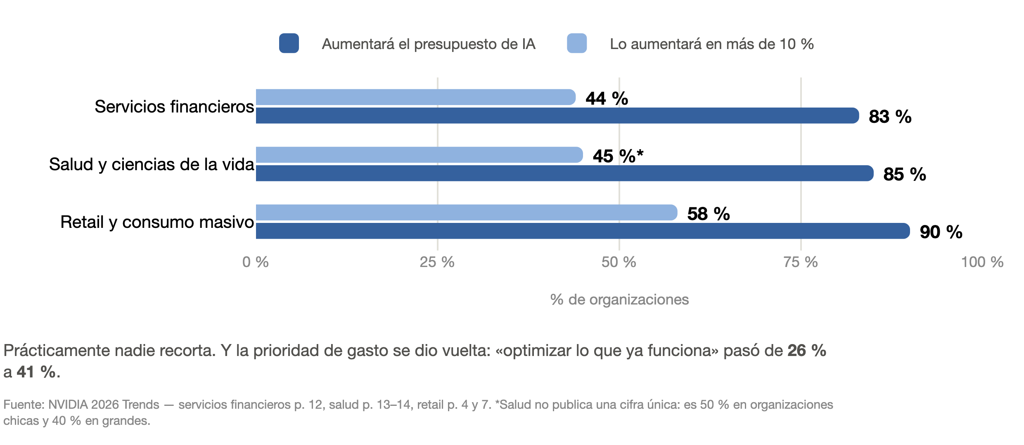
FEN · Universidad de Chile
IA Generativa para Organizaciones
¿Dónde está realmente la industria?
¿Llegamos al techo de capex?, ni cerca
La pregunta de 2026 no es si invertir. Es qué apagar.
Notes:
Cifras: aumentará el presupuesto de IA en 2026 — 83 % financieros (≈100 % aumenta o mantiene), 85 % salud, 90 % retail. Más de 10 %: 44 % financieros (+14 puntos), ~45 % salud, 58 % retail. — Prácticamente nadie recorta: el argumento de «hay que invertir en IA» ya está ganado y ya no es interesante. Lo interesante es la inversión de prioridades: por primera vez se gasta más en hacer funcionar bien lo que ya existe (26 % → 41 %) que en buscar la próxima idea (34 %). Es la señal de madurez más clara de todo el informe — y la más incómoda, porque optimizar exige admitir qué no funcionó. La pregunta de 2026 no es si invertir: es qué apagar.

Slide 21
FEN · Universidad de Chile
IA Generativa para Organizaciones
“IA y automatización”
Notes:
Del diagnóstico de la industria al método: cómo se decide qué automatizar.

Slide 22
FEN · Universidad de Chile
IA Generativa para Organizaciones
Automatizar tareas, no cargos
La tesis
Reemplazar un cargo completo es difícil.
Reemplazar tareas específicas es viable.
1
2
3
Levantar el listado de tareas por área.
Estimar el FTE asociado a cada tarea.
Clasificar por automatizabilidad e impacto .
El resultado no es despedir: es reempaquetar los cargos con las tareas no automatizables que quedan.
Notes:
Casi todos los proyectos de automatización que fracasan empiezan preguntando «¿qué cargo podemos reemplazar?». Es la pregunta equivocada por dos razones: un cargo es un paquete heterogéneo de veinte tareas de las cuales tres son automatizables, y además plantea la conversación como una amenaza, lo que garantiza que nadie te dé información buena en el levantamiento. La unidad de análisis correcta es la tarea. El reempaquetado es la parte que no se puede delegar a un consultor.

Slide 23
FEN · Universidad de Chile
IA Generativa para Organizaciones
Automatizar tareas, no cargos
Tres niveles de automatización
Nivel
Qué es
Ejemplo
1
Herramienta de productividad personal
el asistente que cada uno usa en su escritorio
2
Scripts y automatización de tareas repetitivas
un proceso que corre solo y deja traza
3
Productos de IA
agentes, análisis documental multimodal, LLMs en el flujo
Evita el RPA clásico: envejece mal, es frágil y difícil de versionar. Prefiere código versionable.
Notes:
El nivel 1 es donde está casi todo el mundo y donde el ROI es real pero invisible: no aparece en ningún estado financiero. El salto de valor está en el 2, que es mucho menos glamoroso de lo que suena — la mayoría de las horas que se liberan en una organización se liberan con scripts, no con agentes. Y la advertencia del RPA no es ideológica: un flujo grabado contra una pantalla se rompe cuando la pantalla cambia, y no lo puedes revisar en un diff.

Slide 24
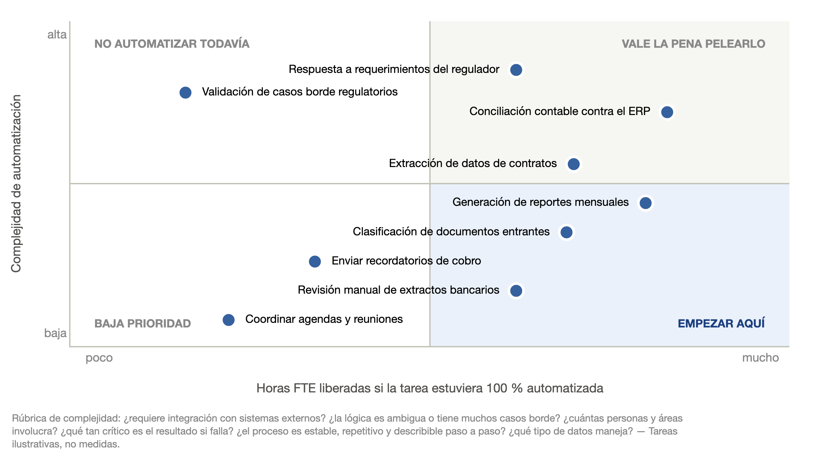
FEN · Universidad de Chile
IA Generativa para Organizaciones
Automatizar tareas, no cargos
La matriz de priorización
Rúbrica de complejidad — seis preguntas
¿Requiere integración con sistemas externos?
¿La lógica es ambigua o tiene muchos casos borde?
¿Cuántas personas y áreas involucra el proceso?
¿Qué tan crítico es el resultado si falla?
¿El proceso es estable, repetitivo y describible paso a paso?
¿Qué tipo de datos maneja: texto, imagen, audio?
Notes:
Las seis preguntas son el aporte real, más que la matriz. Sirven para dos cosas: puntuar, y descubrir en la conversación que nadie sabe describir el proceso paso a paso — que ya es un hallazgo. La pregunta 4 es la que más veces cambia la respuesta: una tarea trivial de automatizar cuyo error cuesta caro no pertenece al cuadrante fácil, pertenece al de «con supervisión humana». Las tareas del gráfico son ilustrativas.

Slide 25
FEN · Universidad de Chile
IA Generativa para Organizaciones
Automatizar tareas, no cargos
Cómo se mide esto con datos reales
Exposición observada — Anthropic Economic Index
–
Cruza la
capacidad teórica
(el β de Eloundou et al.: tareas que un LLM aceleraría al menos 50 %) con el
uso real
observado.
–
Pondera la
automatización al 100 %
y la
aumentación al 50 %
.
–
Promedia por
tiempo dedicado
a cada tarea, ajustando por prevalencia.
–
Sobre la taxonomía
O*NET
(unas 20.000 tareas).
Base: 1.348 de 17.992 tareas con penetración observada = 7,49 %.
Notes:
Es la versión pública y auditable de la matriz del slide anterior. La diferencia es que ellos midieron el uso real en un millón de conversaciones en vez de estimarlo en un taller. Dos cosas de la metodología merecen atención: la aumentación cuenta la mitad, lo que es una decisión defendible pero es una decisión; y mide el uso de un modelo, así que es un piso, no un total.

Slide 26
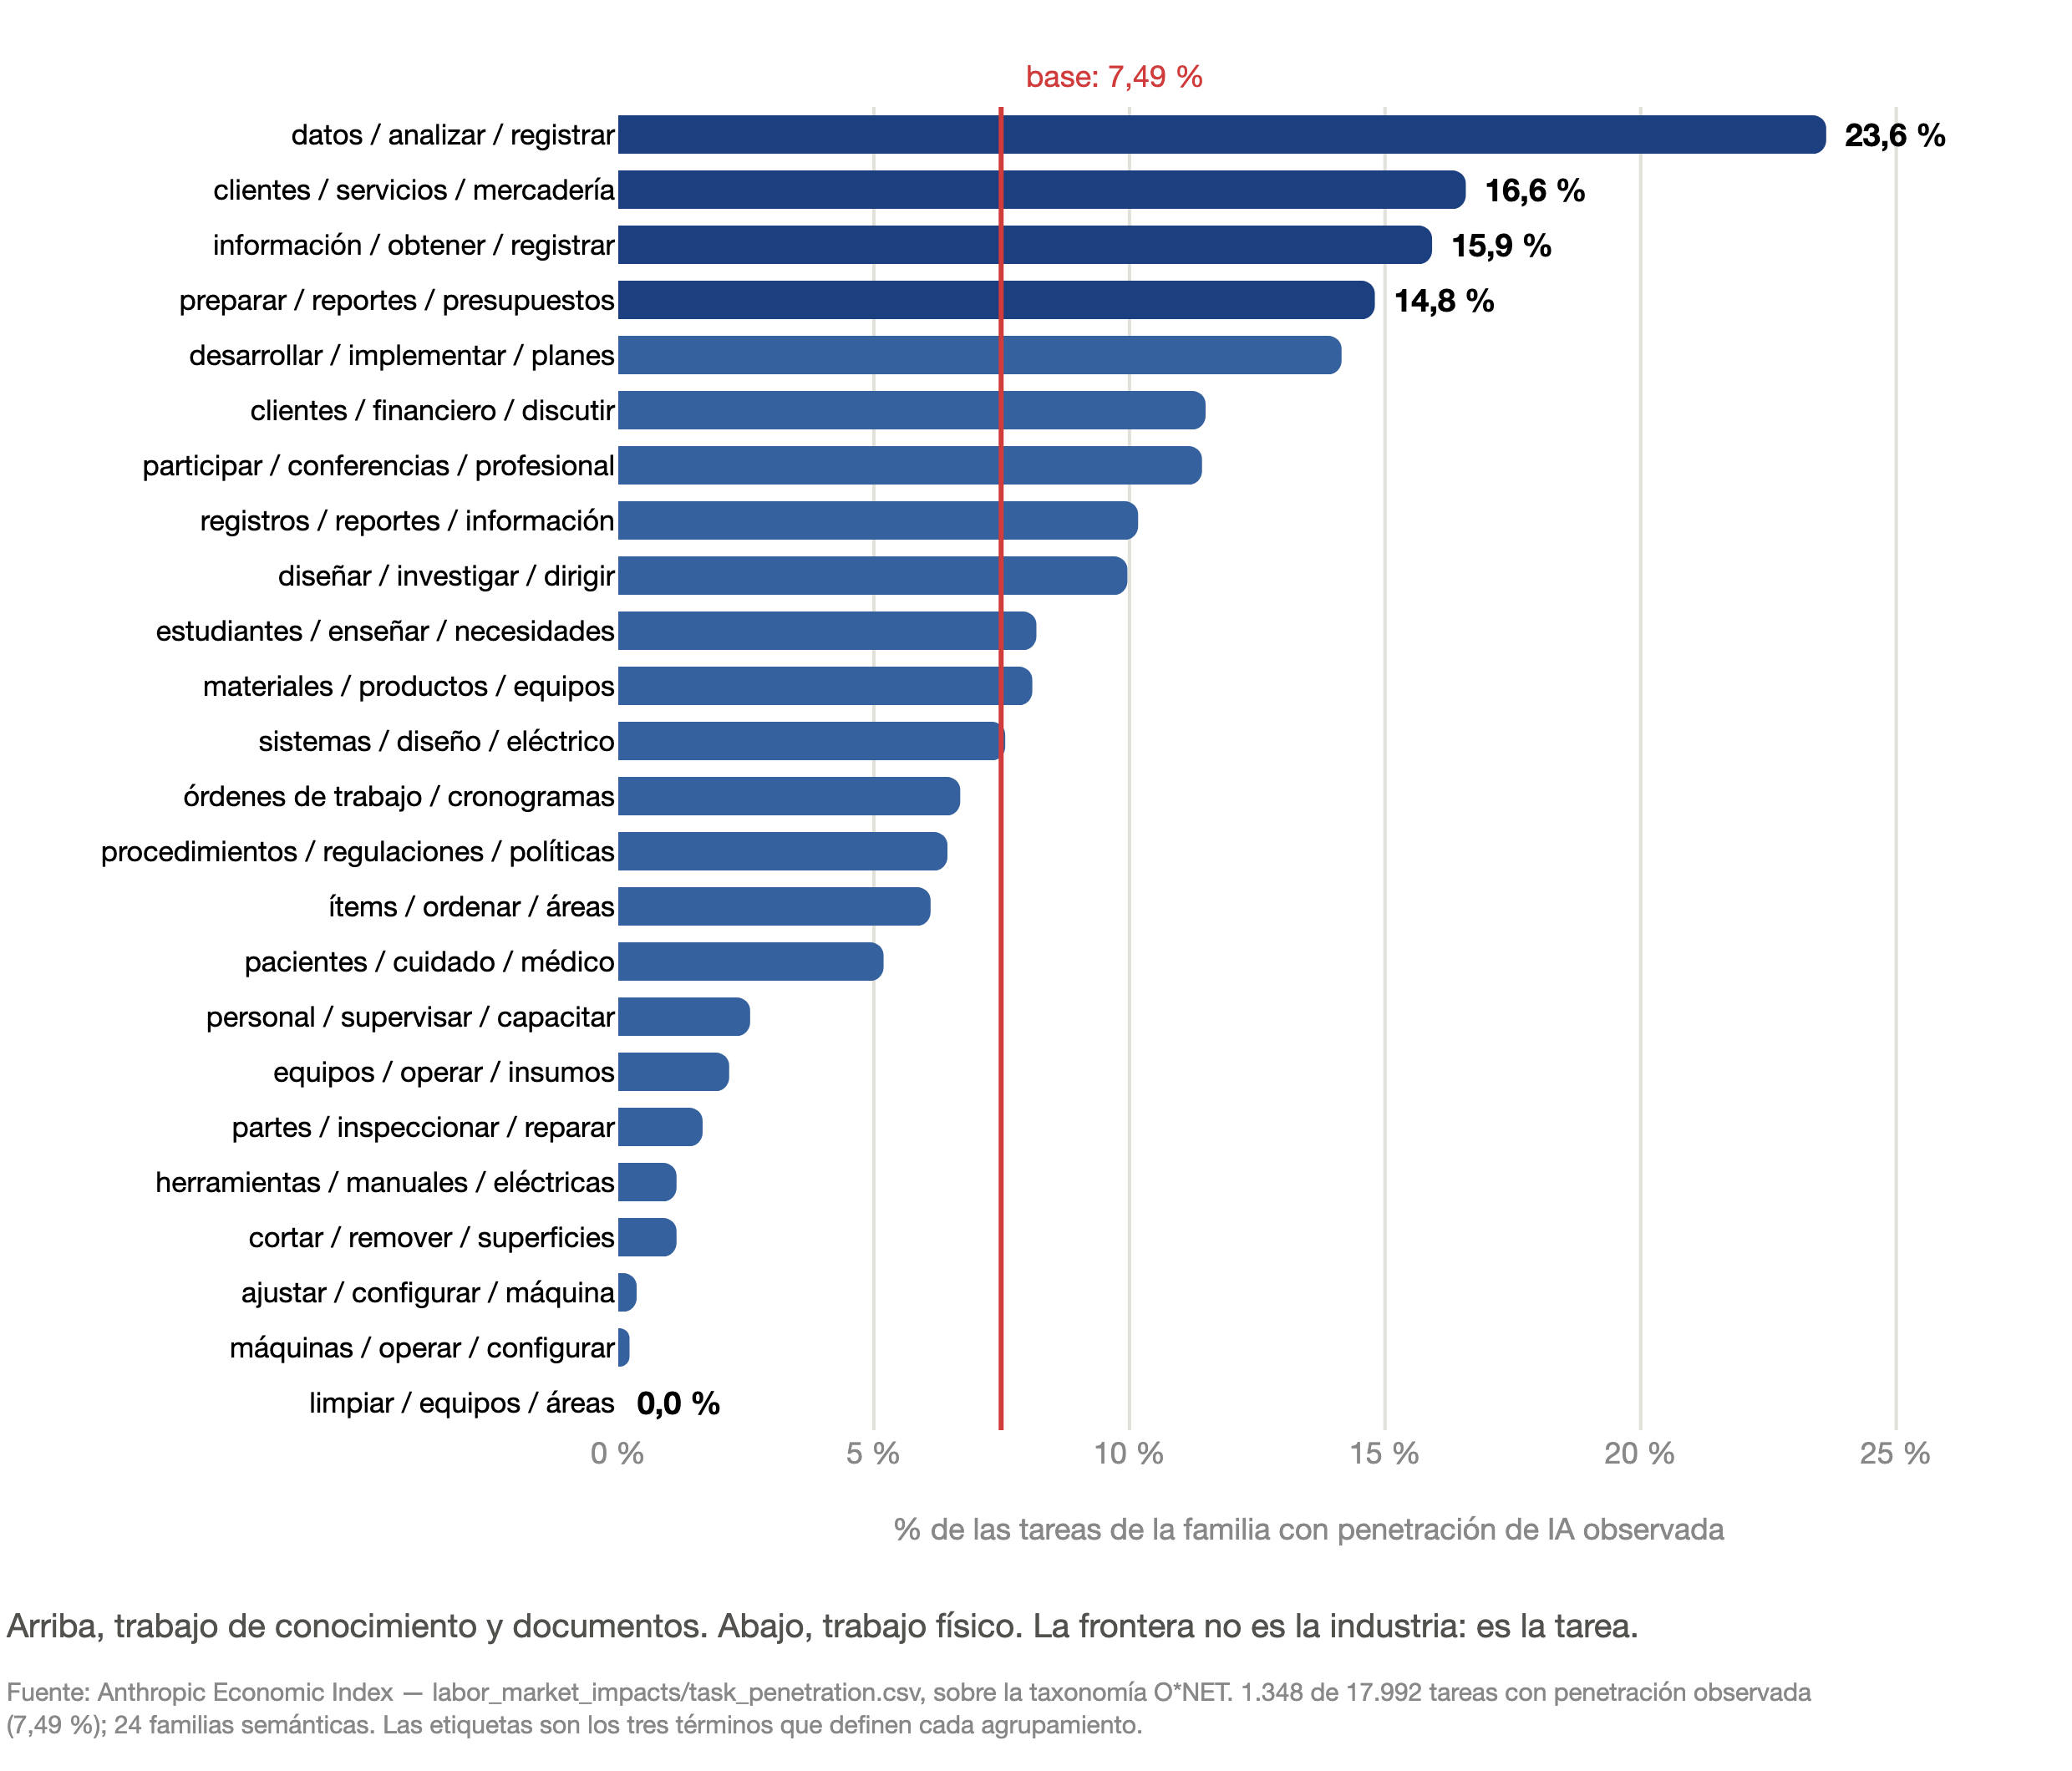
FEN · Universidad de Chile
IA Generativa para Organizaciones
Automatizar tareas, no cargos
Dónde está la penetración
Notes:
Cifras: datos/analizar/registrar 23,6 % · clientes/servicios/mercadería 16,6 % · información/obtener/registrar 15,9 % · preparar/reportes/presupuestos 14,8 % · limpiar/equipos/áreas 0,0 %. Programadores 75 % de cobertura; digitadores 67 %. 49 % de los empleos ya tiene IA en al menos un cuarto de sus tareas. — Este gráfico es la clase entera en una imagen. Las cuatro familias de arriba son datos, clientes, información y reportes — exactamente la descripción del trabajo de una administradora de fondos. Las de abajo son máquinas, herramientas y superficies. No hay ninguna industria en el eje: son verbos. Por eso la unidad de análisis es la tarea y no el cargo ni el sector.

Slide 27
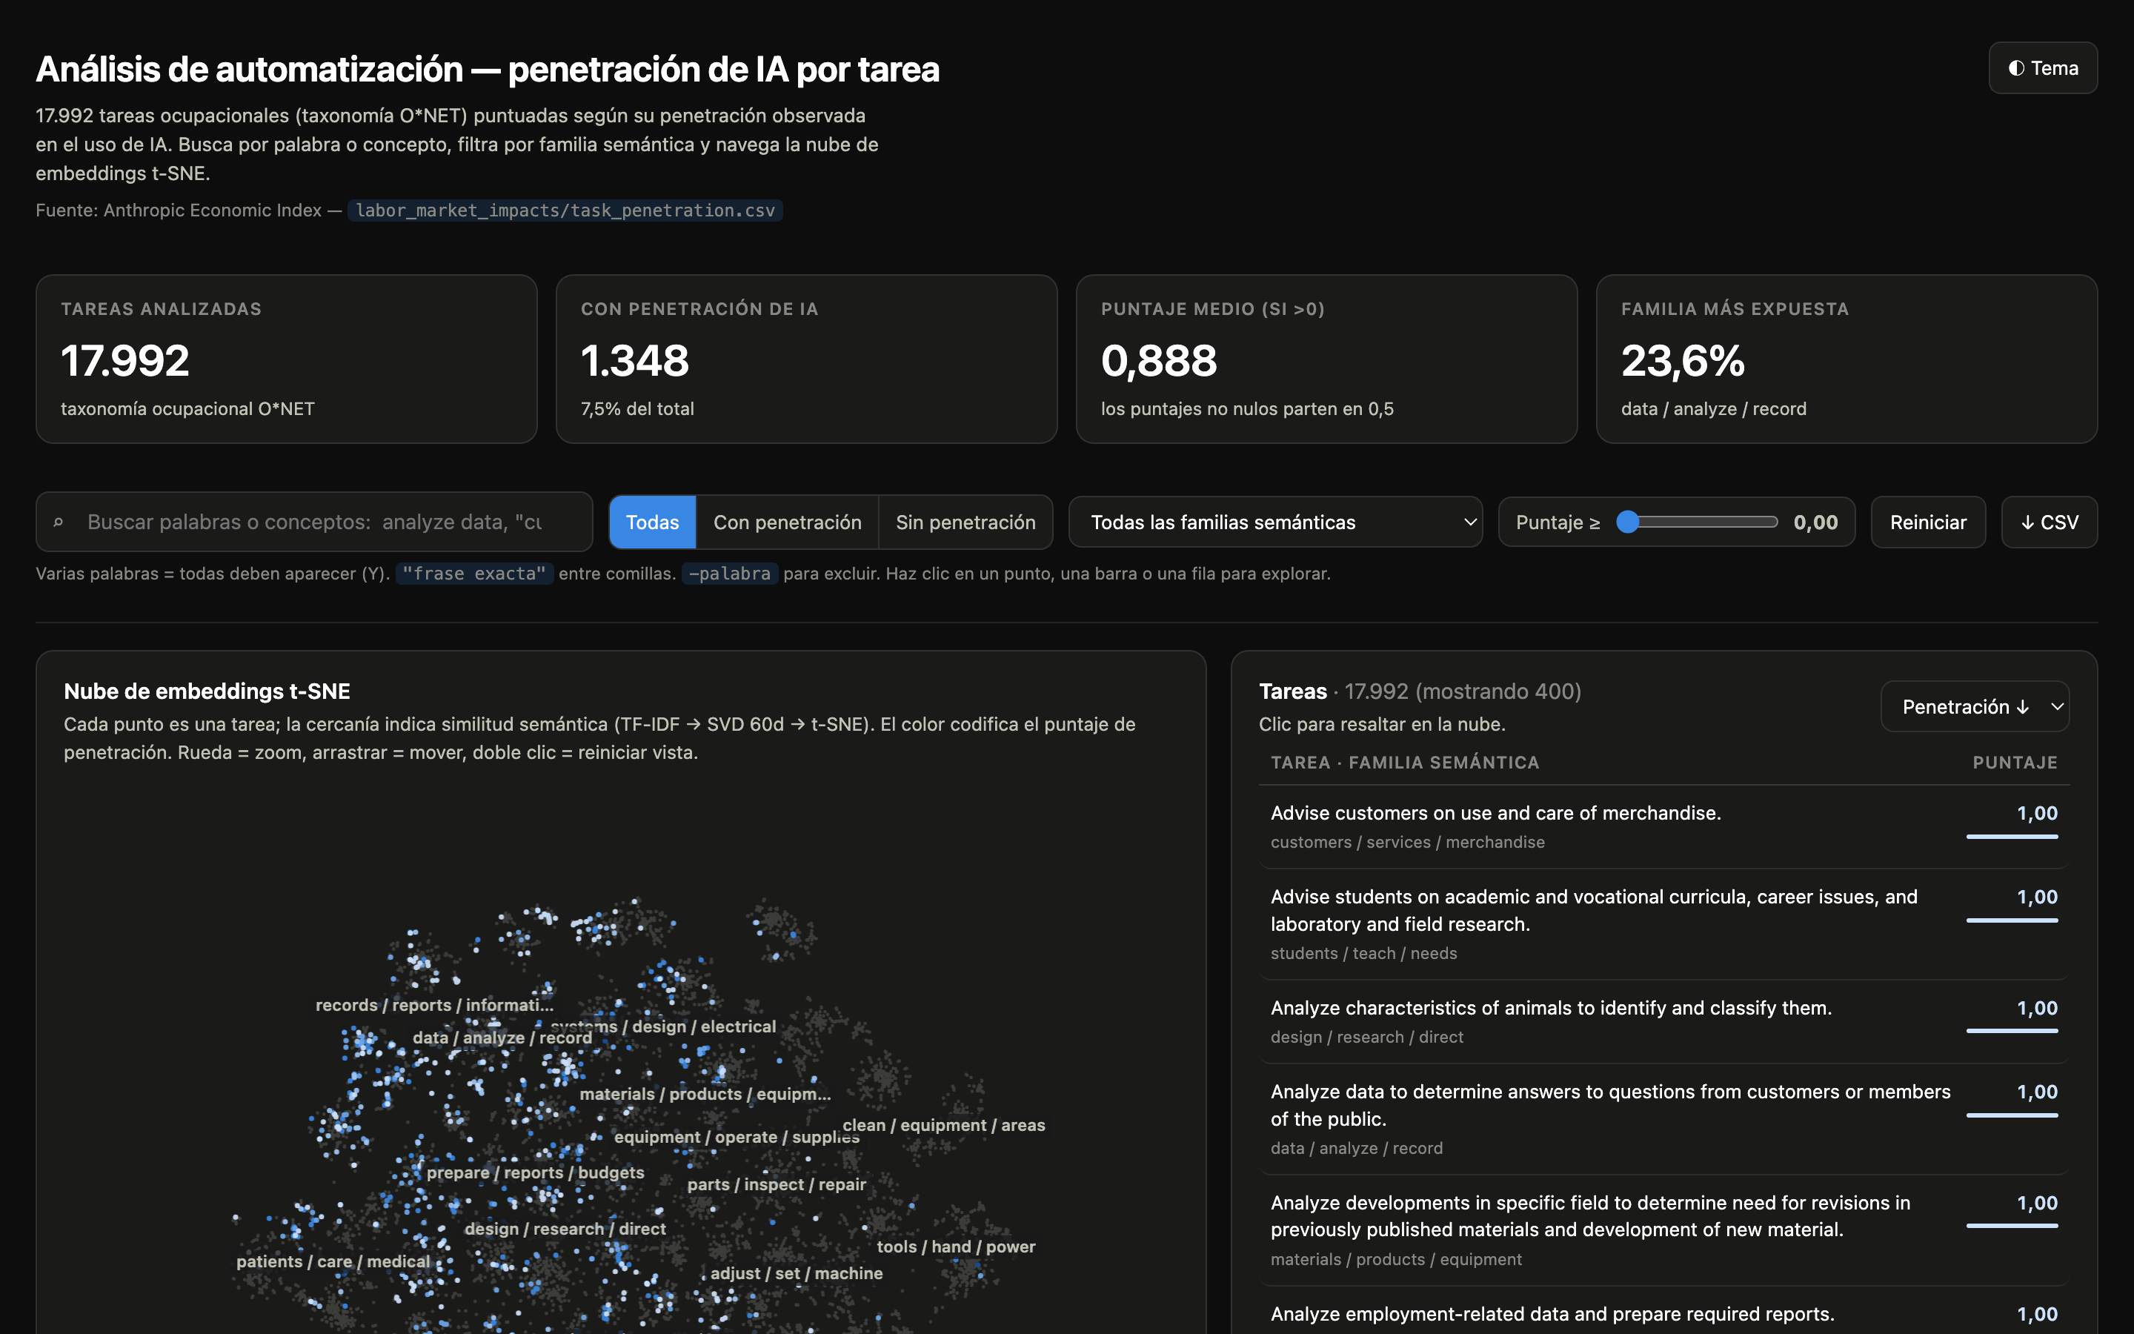
FEN · Universidad de Chile
IA Generativa para Organizaciones
Automatizar tareas, no cargos
El instrumento
deck/analisis_automatizacion.html
17.992 tareas de la taxonomía O*NET puntuadas por penetración observada.
Buscables por palabra o concepto; filtrables por familia semántica.
Navegables como nube de embeddings t-SNE .
Exportables a CSV. Funciona sin internet.
Abrir el explorador →
Notes:
Ábranlo y busquen los verbos de su propio trabajo. Es el ejercicio más útil de la clase y toma dos minutos: escriban «reconcile», «portfolio», «claims», «compliance» y miren el puntaje. Lo interesante no es el número: es descubrir cuántas de sus tareas ni siquiera aparecen en la taxonomía, que es una pista de dónde está su foso.

Slide 28
FEN · Universidad de Chile
IA Generativa para Organizaciones
Automatizar tareas, no cargos
Lo que dice del empleo
–
Sin aumento sistemático del desempleo
en las ocupaciones más expuestas desde fines de 2022.
–
Pero sí una desaceleración medible en la contratación de
jóvenes de 22 a 25 años
en esas ocupaciones: alrededor de
14 % menos
de tasa de colocación.
–
Proyecciones BLS: cada
10 puntos
más de cobertura se asocian a
0,6 puntos
menos de crecimiento proyectado del empleo.
Notes:
Lo incluyo porque la pregunta va a aparecer y porque la respuesta honesta es más interesante que las dos consignas habituales. No hay una ola de despidos en los datos. Sí hay una puerta de entrada que se está angostando, y eso es un problema distinto y más difícil: si las tareas de nivel junior son las primeras en automatizarse, ¿cómo se forma el senior de 2032? Es una pregunta de diseño organizacional, no de tecnología.

Slide 29
FEN · Universidad de Chile
IA Generativa para Organizaciones
All you need islove context
Notes:
Del método al insumo que lo hace posible.

Slide 30
FEN · Universidad de Chile
IA Generativa para Organizaciones
IA sin contexto = ChatGPT Wrapper
Context engineering: la línea de tiempo
2024
2025
2026
¿2027?
Tools + ReAct aka agentes
MCP · multiagentes
Filesystem + CLI · Skills, Plugins
—
Notes:
Esto es literalmente el recorrido de las clases 5.1 a 5.4: modelos abiertos, multimodalidad, voz, y después MCP, skills y capas semánticas. En tres años el mecanismo cambió por completo tres veces. Si aprendieron el mecanismo, se les vence. Si aprendieron el problema que el mecanismo resuelve, no.

Slide 31
FEN · Universidad de Chile
IA Generativa para Organizaciones
IA sin contexto = ChatGPT Wrapper
El mecanismo cambia, los desafíos no
El buen contexto es:
Relevante
Preciso
Seguro
Actual
Entendible
Gobernado
Ninguna es una propiedad del modelo. Las cinco son propiedades de tu arquitectura de datos.
Notes:
Estas cinco palabras sobreviven a cualquier cambio de framework, y son la expansión directa del «datos: no muchos, los correctos» del acto 1. Fíjense que ninguna es una propiedad del modelo: las cinco son propiedades de tu arquitectura de datos. Ahí está el trabajo, y ahí está el foso.

Slide 32
FEN · Universidad de Chile
IA Generativa para Organizaciones
“Temas clave”
AI Engineer World's Fair 2026 · San Francisco · 500+ sesiones
Notes:
Contenido del AI Engineer World's Fair 2026 (San Francisco, 29 de junio al 2 de julio): 500+ sesiones. Charlas públicas de Anthropic, Microsoft, McKinsey, Gates Foundation, Neo4j, Berkeley, Salesforce y LangChain. Las cifras las autoinforma cada expositor.

Slide 33
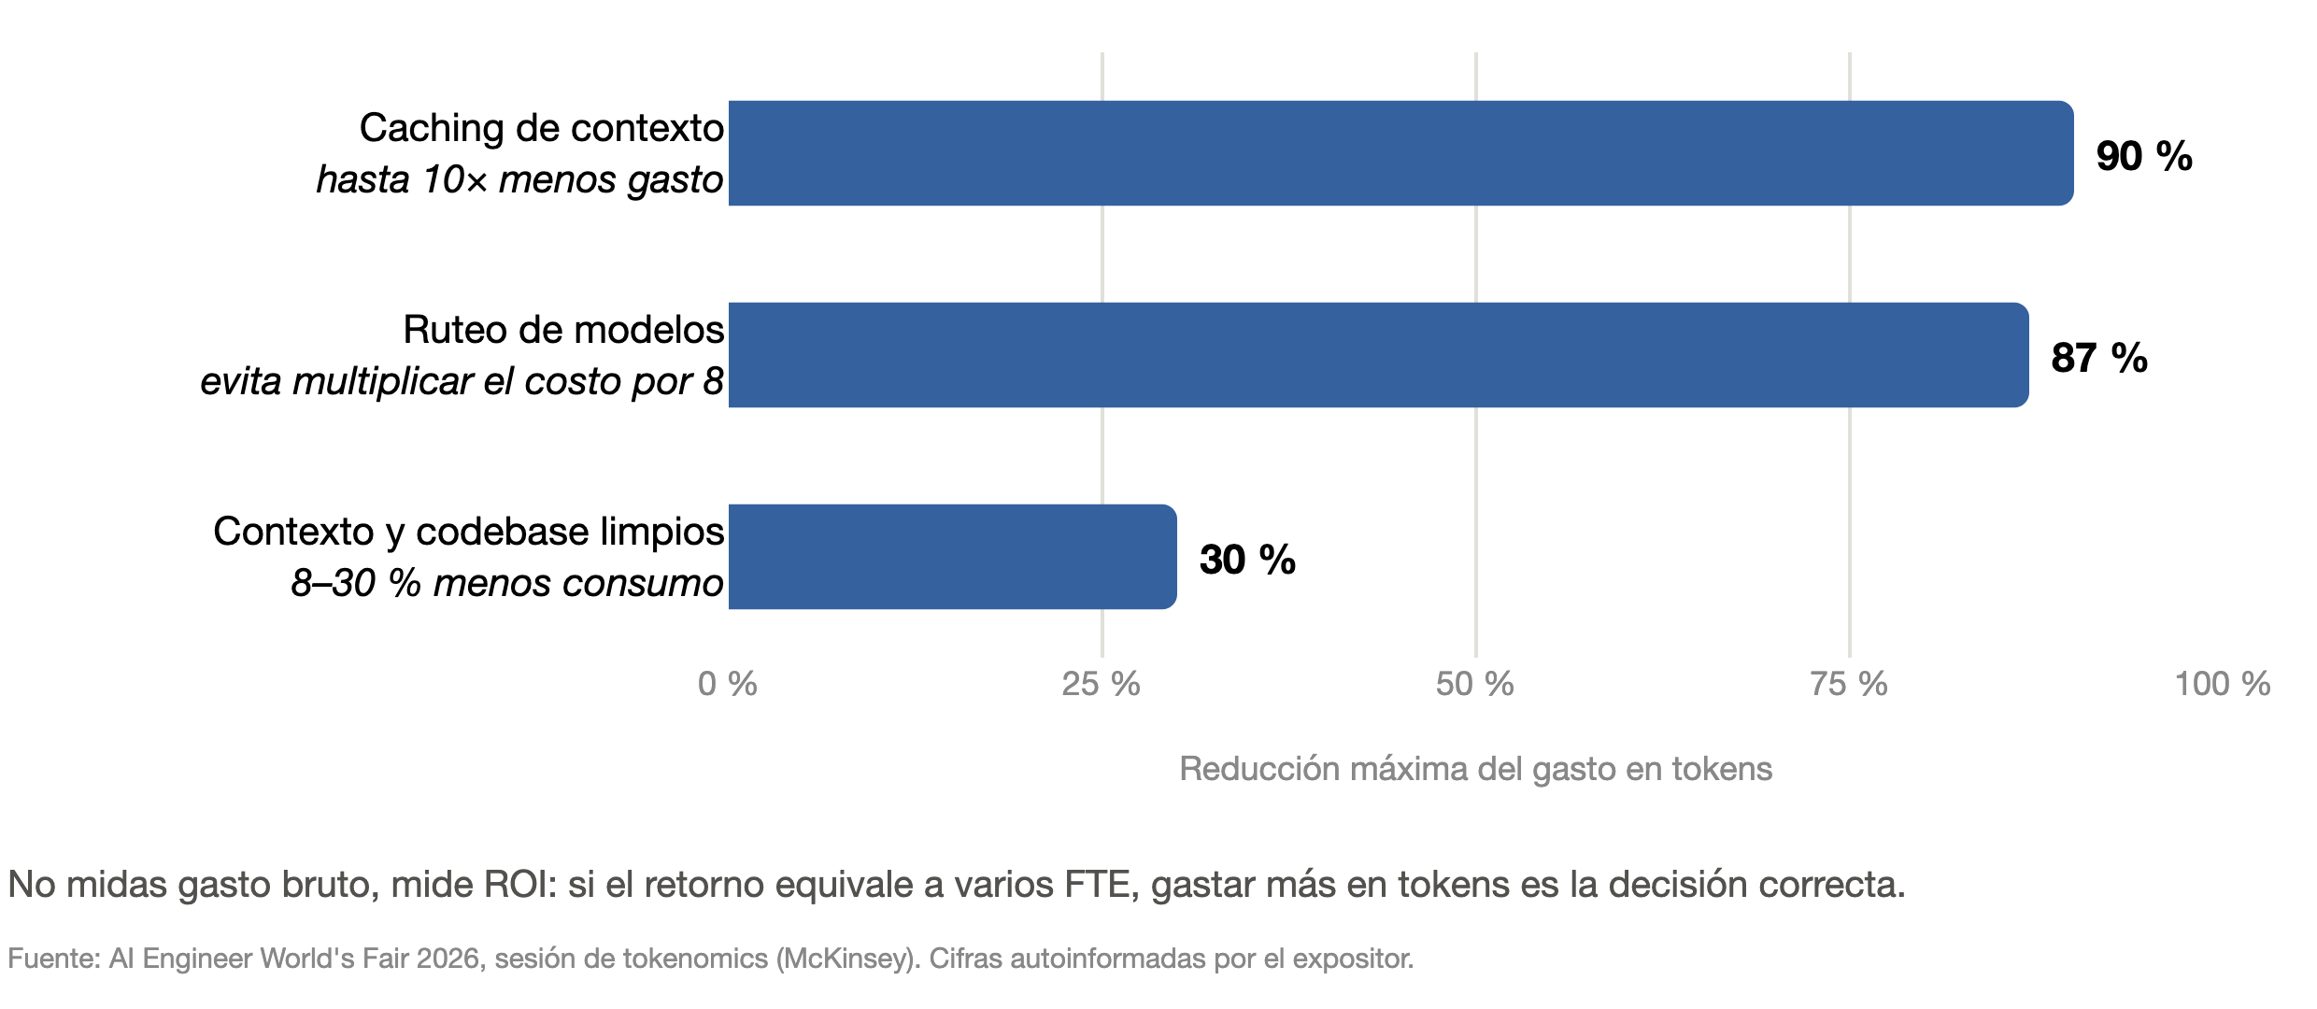
FEN · Universidad de Chile
IA Generativa para Organizaciones
Gobernanza y regulación
Tokenomics
Notes:
Cifras: caching de contexto hasta 10× menos gasto · ruteo de modelos evita multiplicar el costo por 8 · contexto y codebase limpios: 8–30 % menos consumo · en retail la prioridad n.º 1 de inferencia es TCO (41 %). Gobierno: gateway central, atribución por equipo y unidad de negocio, análisis por cohortes en vez de topes planos. — Es la misma película que la nube hace diez años, con el mismo final: primero nadie mide, después alguien se asusta con la factura, después llega el gateway y la atribución. Se puede saltar a la última parte. Pero cuidado con el reflejo de recortar: un tope plano por persona es la peor política posible, porque castiga justo al que está sacando valor. Atribuye y compara cohortes. No midas gasto bruto, mide ROI: si el retorno equivale a varios FTE, gastar más en tokens es la decisión correcta.

Slide 34
FEN · Universidad de Chile
IA Generativa para Organizaciones
Temas clave · AI Engineer World's Fair 2026
Tu modelo de datos es tu principal diferenciador
La capa semántica como activo defendible. Ninguna versión nueva de un modelo te la quita: codifica conocimiento tácito de tu organización.
Gates Foundation. Un grafo semántico que cruza personas, presupuesto, documentos y organización sobre cuatro sistemas de origen.
Neo4j. Ontología de negocio + ontología técnica + trazas de ejecución. Los agentes se vuelven colectivamente más inteligentes al compartir la ontología (DRY).
Berkeley, neurosimbólico. El agente propone, la ontología permite. La alucinación necesita barandas, no eliminación: validar la forma a la entrada, las reglas de dominio después de ejecutar.
El contexto viene en formas, no en queries. Recorridos de árbol, búsqueda de texto completo, grafos de conexiones. La búsqueda vectorial sola no alcanza.
Por qué los agentes de código fallan en stacks de datos. Les faltan cuatro hechos: granularidad, seguridad de los joins, semántica de las métricas, dependencias.
Notes:
Conecta directo con la clase 5.4. Y es la respuesta a la pregunta que siempre aparece: «¿para qué invertir si el próximo modelo lo hace gratis?». El próximo modelo no va a saber cómo tu organización define «cliente activo», ni qué join es seguro entre dos sistemas que se compraron en años distintos. Eso es tácito, y hacerlo explícito es la única inversión en IA que no se deprecia con el próximo release.

Slide 35
FEN · Universidad de Chile
IA Generativa para Organizaciones
Temas clave · AI Engineer World's Fair 2026
MCPs, CLIs y Skills: cuándo cada uno
¿Quién más necesita esto?
solo este agente → CLI · varios agentes → MCP · un procedimiento compartido → Skill
¿Cuál es el modo de falla más apretado?
transparencia → CLI · aislamiento de inquilinos → MCP · secuenciamiento → Skill
¿Cómo está el presupuesto de contexto?
apretado → Skills, que cargan bajo demanda
Seguridad, transversal: el agente nunca construye credenciales · aislamiento de inquilinos a nivel del servidor MCP · mínimo privilegio por tarea.
Notes:
Rúbrica de Salesforce. Es útil porque la pregunta que todos hacen —«¿MCP o skill?»— está mal planteada: no compiten, resuelven problemas distintos. La tercera pregunta es la que más se olvida: un MCP con cuarenta herramientas se come el presupuesto de contexto antes de que el agente haga nada, y ahí una skill que carga bajo demanda gana por goleada.

Slide 36
FEN · Universidad de Chile
IA Generativa para Organizaciones
Temas clave · AI Engineer World's Fair 2026
Evaluar y observar
No puedes gobernar lo que no ves.
–
Evaluar agentes es un problema de
minería de datos
: enciende el
tracing primero
, antes de optimizar cualquier cosa.
–
Modelos abiertos pueden
juzgar trazas a ~100× menos costo
que los de frontera.
–
Trata los benchmarks como software, con
CI/CD
–
Verificación antes que generación
: TDD con agentes, validación corrida hacia la izquierda, planificación detallada antes de ejecutar
Notes:
Lo del tracing primero parece obvio y casi nadie lo hace, porque no se ve en la demo. Y el dato de los modelos abiertos como jueces cambia la economía de la evaluación: si juzgar sale cien veces más barato que generar, puedes evaluar todo en vez de muestrear. Sobre lo último: el equipo de Figma contó que hizo seis semanas de trabajo en un día, y la parte que se salta al citarlo es que la planificación detallada vino antes.

Slide 37
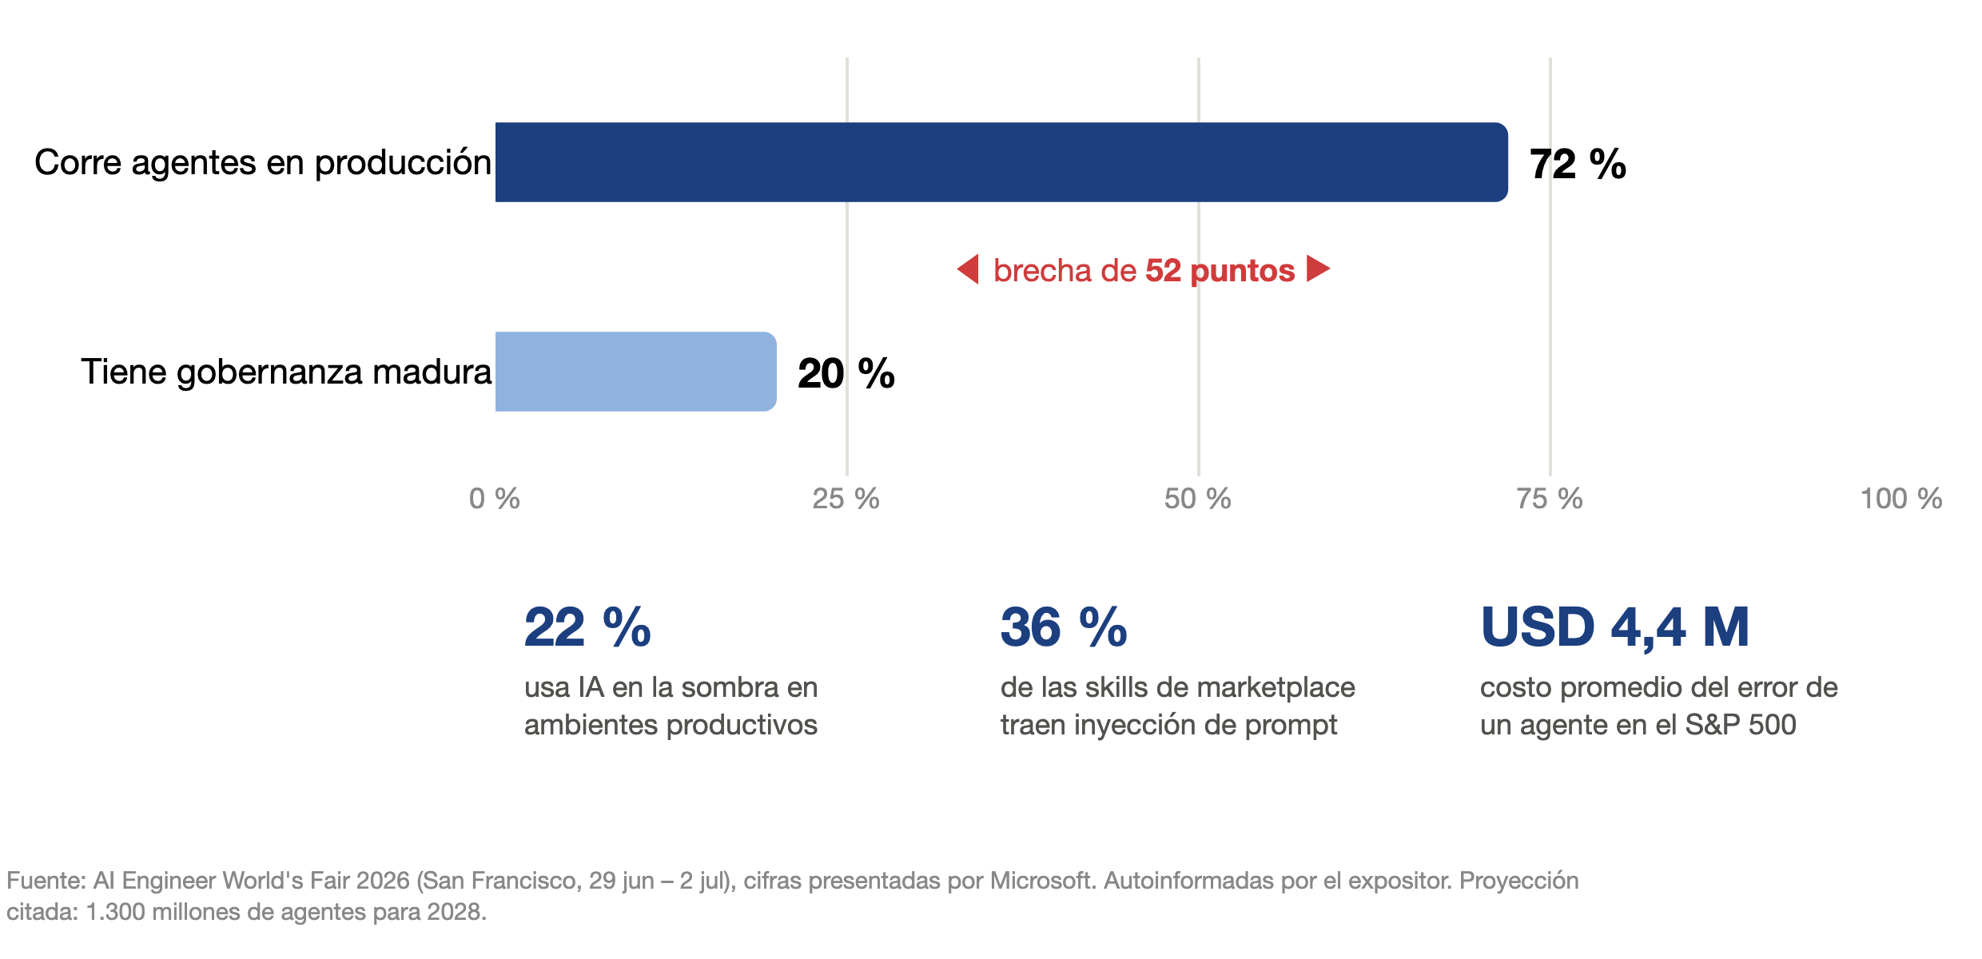
FEN · Universidad de Chile
IA Generativa para Organizaciones
Gobernanza y regulación
La brecha de gobernanza
Notes:
Cifras (AI Engineer World's Fair 2026, presentadas por Microsoft — autoinformadas, tómenlas como orden de magnitud): 72 % ya corre agentes en producción; 20 % tiene gobernanza madura — brecha de 52 puntos. 22 % usa IA en la sombra en ambientes productivos. 36 % de las skills de marketplace traen vulnerabilidades de inyección de prompt. Costo promedio del error de un agente en el S&P 500: USD 4,4 millones. Proyección citada: 1.300 millones de agentes para 2028. — Aun descontando la fuente, la brecha es la historia: la adopción corre muy por delante del control. El 22 % de IA en la sombra en producción es el número que a mí me quitaría el sueño, porque significa que la superficie de riesgo no está ni inventariada.

Slide 38
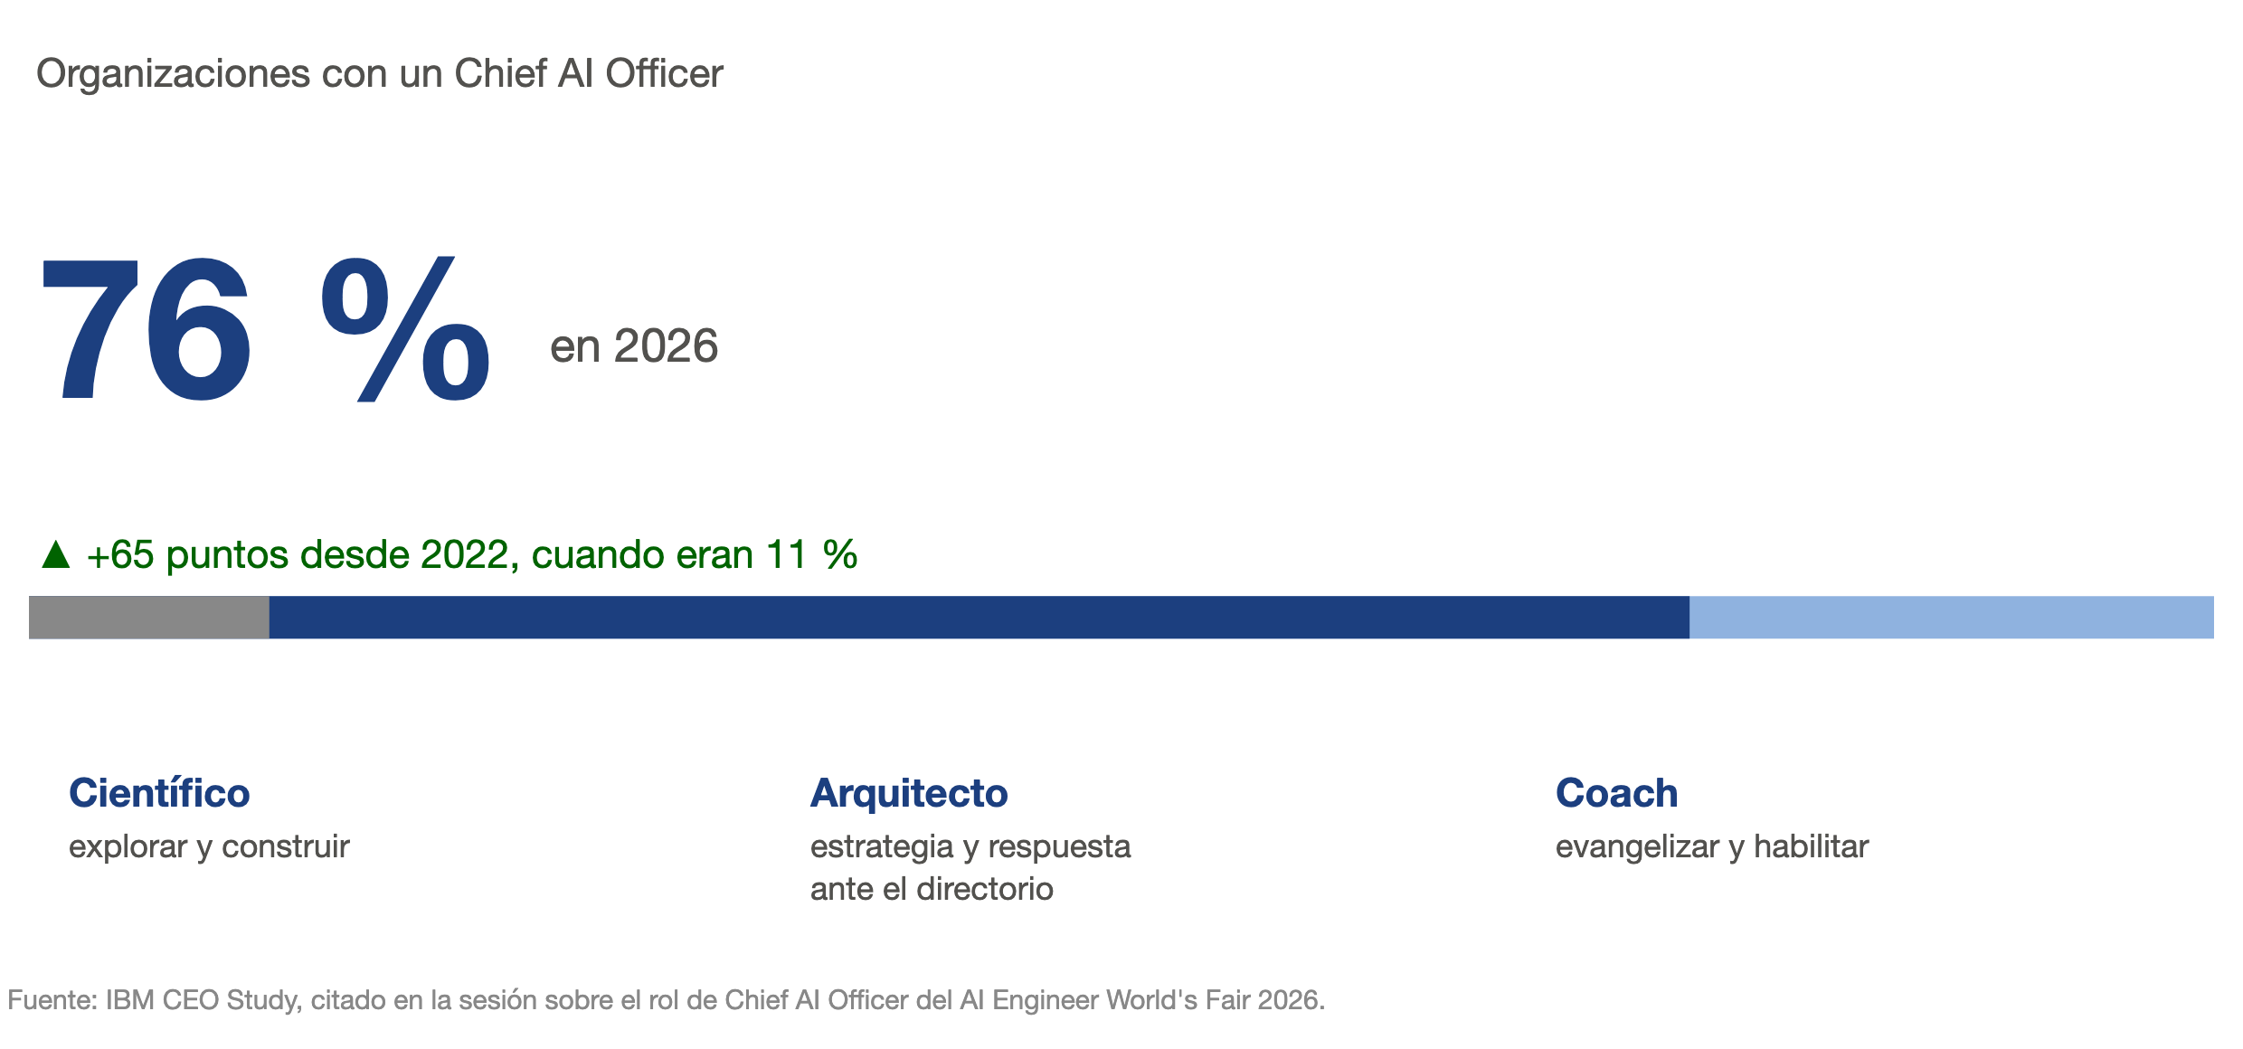
FEN · Universidad de Chile
IA Generativa para Organizaciones
Temas clave · AI Engineer World's Fair 2026
Quién es dueño de esto
Notes:
Cifras: organizaciones con un Chief AI Officer — 11 % (2022) → 76 % (2026). Tres focos del rol: científico (explorar y construir), arquitecto (estrategia y respuesta ante el directorio), coach (evangelizar y habilitar). Métricas serias: fluidez en IA de la fuerza de trabajo, nivel de adopción (tareas → flujos → agentes), participación de ingresos de productos con IA. — El salto de 11 a 76 en cuatro años dice menos sobre organigramas que sobre quién responde cuando algo sale mal. Los tres focos casi nunca conviven en una persona, y el que más se descuida es el de coach — justo el que determina si la inversión se usa. Y la escala de la segunda métrica — tareas, flujos, agentes — es el mismo camino de los tres niveles del acto 3.

Slide 39
FEN · Universidad de Chile
IA Generativa para Organizaciones
ACTO 7
“Tercer año del GenAI, algunas reflexiones”
Notes:
Cierre personal: lo que tres años de construir con esto enseñan.

Slide 40
FEN · Universidad de Chile
IA Generativa para Organizaciones
Reflexiones y cierre
Reflexiones: IA como dev
–
Los frameworks todavía cambian constantemente.
Programa sabiendo que vas a refactorizar pronto: modular, sin sobreabstraer, simplicidad sobre optimalidad.
–
Los copilots aumentan la eficiencia, pero sobre todo en escalas medianas o pequeñas.
Evitar codebases grandes y code inflation; quebrar sistemas en módulos pequeños apalanca mejor la aceleración.
–
El tracing es «gratis»: úsenlo.
–
Independiente de la complejidad,
el prompt compilado debe pasar el sniff test
.
–
A mayor potencia de modelo, mayor simpleza de arquitectura.
–
La IA No hacen más experto a un experto: lo hacen más polivalente.
Notes:
La última es contraintuitiva y es la que más plata ahorra: cada vez que sale un modelo mejor, la tentación es agregarle capacidades a la arquitectura, cuando lo correcto casi siempre es quitar andamiaje que existía para compensar al modelo anterior. Y «más polivalente, no más experto» es la respuesta honesta a la pregunta de si esto reemplaza a los seniors: no los reemplaza, les amplía el radio.

Slide 41
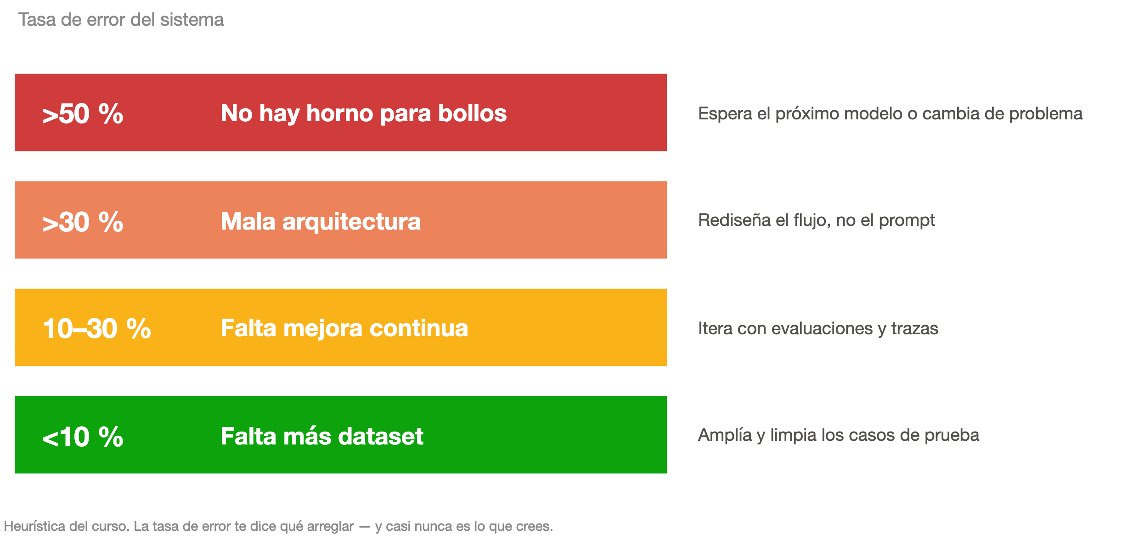
FEN · Universidad de Chile
IA Generativa para Organizaciones
Reflexiones y cierre
Reflexiones: Que dicen tus evals?
Notes:
Es el slide más útil del deck y el que más discusiones ahorra. Cuando algo falla al 40 %, todo el mundo quiere tocar el prompt — y el prompt no es el problema, la descomposición del problema lo es. Cuando falla al 5 %, todo el mundo quiere rediseñar la arquitectura, y lo que falta son casos. Mídanlo antes de opinar. Y el peldaño de arriba es un permiso explícito para rendirse: si están sobre 50 %, no es disciplina, es el problema equivocado para hoy.

Slide 42
FEN · Universidad de Chile
IA Generativa para Organizaciones
GenAI, consideraciones estratégicas
Reflexiones: Cual es la complejidad correcta?
Ratio de delegación
Potencia del modelo
Complejidad de la tarea
complejidad de la tarea →
Notes:
Viene de la charla de Buk. Es la formalización de la línea anterior: la delegación no depende del modelo en abstracto, depende del cociente. Un modelo mediano sobre una tarea bien acotada delega más que un modelo tope sobre una tarea difusa. El corolario operativo: casi siempre es más barato bajar el denominador que subir el numerador — descomponer la tarea rinde más que cambiar de modelo.

